Slide 1
Kubernetes For Storm
Noviembre 2020
Notes:
PROGRAMACIÓN DIDÁCTICA
<número>

Slide 2
Ponentes
José Domingo Muñoz Rodríguez
Alberto Molina Coballes
Notes:
PROGRAMACIÓN DIDÁCTICA
<número>

Slide 3
Índice del curso
https://github.com/iesgn/kubernetes-storm
Notes:
PROGRAMACIÓN DIDÁCTICA
<número>

Slide 4
Unidad 1
Despliegue de aplicaciones en contenedores
Notes:
PROGRAMACIÓN DIDÁCTICA
<número>

Slide 5
Índice
Contenedores
Microservicios
Tecnologías subyacentes. LXC, docker

Slide 6
Contenedores
Notes:
PROGRAMACIÓN DIDÁCTICA
<número>

Slide 7
Contenedores
¿Para qué sirve un sistema operativo?¿Qué es un proceso?
Compartir o no compartir, ésa es la cuestión: .so., dependencias
¿Qué es un contenedor y para qué se utiliza?
Precedentes en linux
  chroot
  OpenVZ
  Linux vservers
Precedentes en otros sistemas operativos: FreeBSD Jails, Solaris Zones, etc.

Slide 8
Contenedores
El gran hito: inclusión de cgroups y namespaces en el kérnel linux (a partir de 2007)
cgroups (límite de memoria, cpu, I/O o red para un proceso y sus hijos)
https://wiki.archlinux.org/index.php/Cgroups
cgroupsv2 (rootless containers)
https://medium.com/nttlabs/cgroup-v2-596d035be4d7
namespaces: proporcionan un punto de vista diferente a un proceso (interfaces de red, procesos, usuarios, etc.)
http://laurel.datsi.fi.upm.es/~ssoo/SOA/namespaces.html
Todo esto unido a la expansión de linux en el centro de datos ha provocado la explosión en el uso de contenedores de los últimos años.
Cgroups, namespaces, and beyond: what are containers made from?

Slide 9
Despliegue de apliacaciones
Microservicios
Notes:
PROGRAMACIÓN DIDÁCTICA
<número>

Slide 10
Aplicación monolítica
Todos los componentes en el mismo nodo
Escalado vertical
Arquitectura muy sencilla
Suele utilizarse un solo lenguaje de programación (o un conjunto pequeño de ellos)
No pueden utilizarse diferentes versiones de un lenguaje de programación a la vez
Interferencias entre componentes en producción
Complejidad en las actualizaciones. Puede ocasionar paradas en producción
Normalmente usan infraestructura estática y fija por años
Típicamente la aplicación no es tolerante a fallos

Slide 11
Aplicación distribuida
Idealmente un componente por nodo
Escalado horizontal
Arquitectura más compleja
Menos interferencias entre componentes
Mayor simplicidad en las actualizaciones
Diferentes enfoques no excluyentes: SOA, cloud native, microservicios, ..

Slide 12
SOA
SOA: Service Oriented Architecture
Servicios independientes
Múltiples tecnologías, lenguajes y/o versiones interactuando
Comunicación vía SOAP
Uso de XML, XSD y WSDL
Colas de mensajes
Se relaciona con aplicaciones corporativas
Se le achaca mucha complejidad y no ha terminado de extenderse

Slide 13
Cloud Native Application
Énfasis en la adaptación de la infraestructura a la demanda
Uso extensivo de la elasticidad: Infraestructura dinámica
Aplicaciones resilientes
Elasticidad horizontal
Automatización
Puede ser complejo de implementar en una aplicación

Slide 14
Aplicación con o sin estado
En una aplicación con estado la operación se realiza en un contexto de un estado anterior
Una aplicación con estado típicamente requerirá que se interactúe con el mismo servidor
Suelen hacer uso de algún tipo de almacenamiento permanente
Para escalar aplicaciones con estado se pueden utilizar clusters de alta disponibilidad
Ejemplo: Webmail
En una aplicación sin estado, cada operación es independiente de las anteriores o posteriores
Puede interactuar cada vez con un servidor diferente
No es necesario que se utilice almacenamiento permanente o puede ser solo de lectura
Para escalar aplicaciones sin estado se pueden utilizar clusters de balanceo de carga
Ejemplo: Búsqueda en un buscador de Internet

Slide 15
Microservicios
Deriva del esquema SOA
No existe una definición formal, ni WSDL, XSD, etc. Solución más pragmática
Servicios llevados a la mínima expresión (idealmente un proceso por nodo): Microservicios
Comunicación vía HTTP REST y colas de mensajes, ¿gRPC?
Relacionado con procesos ágiles de desarrollo, facilita enormemente la actualizaciones de versiones, llegando incluso a la entrega continua o despliegue continuo.
Suele implementarse sobre contenedores
Muy adecuada para aplicaciones sin estado
Aumento de la latencia entre componentes
Puede utilizar características de “cloud native application”

Slide 16
Microservicios. Ejemplo
OpenStack
  Cada componente es un microservicio que puede ejecutarse en un nodo independiente
  kolla-ansible: Despliegue de OpenStack con ansible en múltiples contenedores docker
  https://elatov.github.io/2018/01/openstack-ansible-and-kolla-on-ubuntu-1604/

Slide 17
Tecnologías de contenedores
Notes:
PROGRAMACIÓN DIDÁCTICA
<número>

Slide 18
LXC
Características
  Espacios de nombres del kérnel
  Apparmor y SELinux
  Chroots (pivot root)
  Kernel capabilities
  CGroups
Comienza su desarrollo en 2008
Licencia LGPL
Desarrollado principalmente por Canonical
http://linuxcontainers.org

Slide 19
LXC
Pertenece a los denominados contenedores de sistemas
Gestiona contenedores directamente sin “adornos” y a bajo nivel
No compite con docker sino con otros sistemas de virtualización
No hay nuevos conceptos, es otro sistema de virtualización en la que todos los contenedores tienen el mismo kérnel
No hay nuevos paradigmas de uso
Utiliza pivot root para definir el directorio raíz del contenedor en un directorio
No hay que definir un LXCFile ni nada que se parezca ;)
Para acceder al contenedor utilizamos ssh(!)
Instalación simple: apt install lxc
LXD: LXC + demonio + CLI unificado + imágenes

Slide 20
Docker
“docker”: estibador
Pertenece a los denominados contenedores de aplicaciones
Gestiona contenedores a alto nivel proporcionando todas las capas y funcionalidad adicional
Nuevo paradigma. Cambia completamente la forma de desplegar y distribuir una aplicación
Docker: build, ship and run
Lo desarrolla la empresa Docker, Inc.
Instalación y gestión de contenedores simple
El contenedor ejecuta un comando y se para cuando éste termina, no es un sistema operativo al uso, ni pretende serlo
Escrito en go
Software libre (ha ido cambiando con el tiempo)

Slide 21
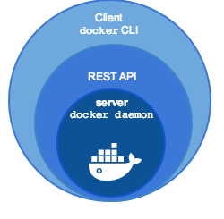
Docker
docker engine
  demonio docker
  docker API
  docker CLI
docker-machine
  Gestiona múltiples docker engine
docker compose
  Para definir aplicaciones que corren en múltiples contenedores
  Ejemplo: https://github.com/bitnami/bitnami-docker-wordpress/blob/master/docker-compose.yml
docker swarm
  Orquestador de contenedores

Slide 22
Docker. Evolución del proyecto
El dilema de docker inc. entre el éxito y el negocio
OCI: Open Containers Initiative
runtime-spec: http://www.github.com/opencontainers/runtime-spec
image-spec: http://www.github.com/opencontainers/image-spec
distribution-spec: https://github.com/opencontainers/distribution-spec
El cambio en docker
  Moby (proyecto de comunidad) ← docker.io de debian
  docker CE (docker engine proporcionado por Docker inc)
  docker EE (docker engine + servicios de Docker inc)
  runc (OCI) https://github.com/opencontainers/runc
  containerd (CNCF) https://github.com/containerd/containerd

Slide 23
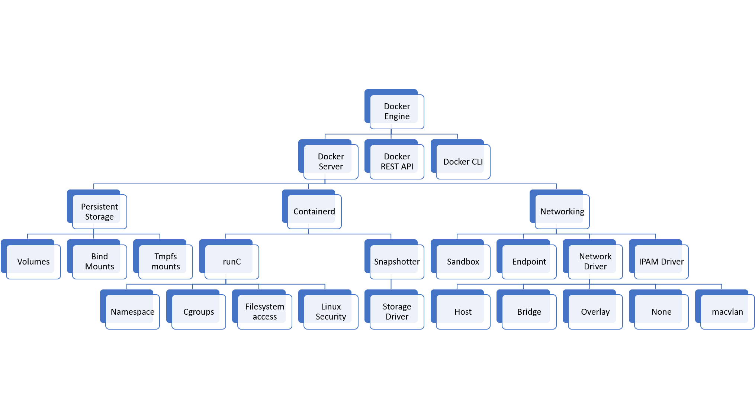
Docker. Componentes
Si vamos a utilizar un orquestador diferente a docker swarm, ¿necesitamos docker engine o containerd?
runc es equivalente a lxc
Tanto runc como containerd son proyectos de software libre hoy en día independientes de docker inc.

Slide 24
Alternativas a docker
rkt, inicialmente desarrollado por CoreOS. Actualmente dentro de la Cloud Native Computing Foundation: https://github.com/rkt/rkt y enfocado a ser una alternativa a containerd
cri-o. Creado por Red Hat como alternativa a containerd https://cri-o.io/ y pensado solo para funcionar integrado en kubernetes
Podman. Creado por Red Hat como alternativa a docker https://podman.io
Pouch. Desarrollado por Alibaba como alternativa a docker. https://pouchcontainer.io/#/
¿Micromáquinas virtuales?
  Kata containers. MVs ligeras para para proporcionar mayor aislamiento.
  https://katacontainers.io/
  Nemu: https://github.com/intel/nemu
  Firecraker (AWS): https://github.com/firecracker-microvm/firecracker

Slide 25
Ciclo de vida de una aplicación en docker
Docker ha tenido un gran éxito en el desarrollo de software en su uso como plataforma de desarrollo, pruebas y puesta en producción y como alternativa en el empaquetamiento, distribución y despliegue de aplicaciones
Ciclo de vida tipo en docker
  Se crea un Dockerfile con las dependencias necesarias: Sistema base, runtime, etc.
  Se añade la propia aplicación, típicamente desde un repositorio git
  Se construye la imagen del contenedor con la aplicación y se sube a un registro público o privado
  Cada vez que se crea una nueva versión de la aplicación, se crea una nueva imagen de docker

Slide 26
Limitaciones de docker
¿Qué hacemos con los cambios entre versiones?
¿Cómo hacemos los cambios en producción?
Respuestas muy diferentes dependiendo de las características y requisitos de la aplicación
  Aplicación en un contenedor
  Aplicación en múltiples contenedores
  Aplicación totalmente distribuida en múltiples nodos
¿Cómo se balancea la carga entre múltiples contenedores iguales?
¿Cómo se conectan contenedores que se ejecuten en diferentes demonios de docker?
¿Se puede hacer una actualización de una aplicación sin interrupción?
¿Se puede variar a demanda el número de réplicas de un determinado contenedor?
¿Es posible mover la carga entre diferentes nodos?
Las respuestas a estas preguntas y otras similares tiene que venir de un
orquestador de contenedores

Slide 27
¿Qué orquestador de contenedores?
Hace algunos años había tres alternativas para la orquestación. Todos proyectos de software libre
  Docker swarm
  Apache Mesos
  Hashicorp Nomad
  Kubernetes
  ...
Hoy en día se acepta generalmente que el vencedor ha sido kubernetes. ¿Por qué?
  Proyecto de fundación con gran cantidad de empresas implicadas
  Los recelos iniciales del control de Google se disiparon con la CNCF
  La versión inicial estaba prácticamente lista para poner en producción
  Se ha desarrollado un interesante ecosistema de aplicaciones complementarias
El resto de proyectos siguen activos, como alternativas más sencillas a k8s o en su propio nicho

